Slide 1
动物实验伦理申报说明
科研伦理综合办公室
20210923

Slide 2
实验动物伦理委员会审核方向
实验动物伦理委员会审核方向主要涵盖由我院研究人员牵头或参加、在我院动物实验中心开展的涉及实验动物医学研究的项目。主要依据《北京市实验动物管理条例》、《北京市实验动物福利伦理审查指南》等开展工作。
详见实验动物伦理委员会网页：
https://www.puh3.net.cn/llwyh/index.shtml

Slide 3
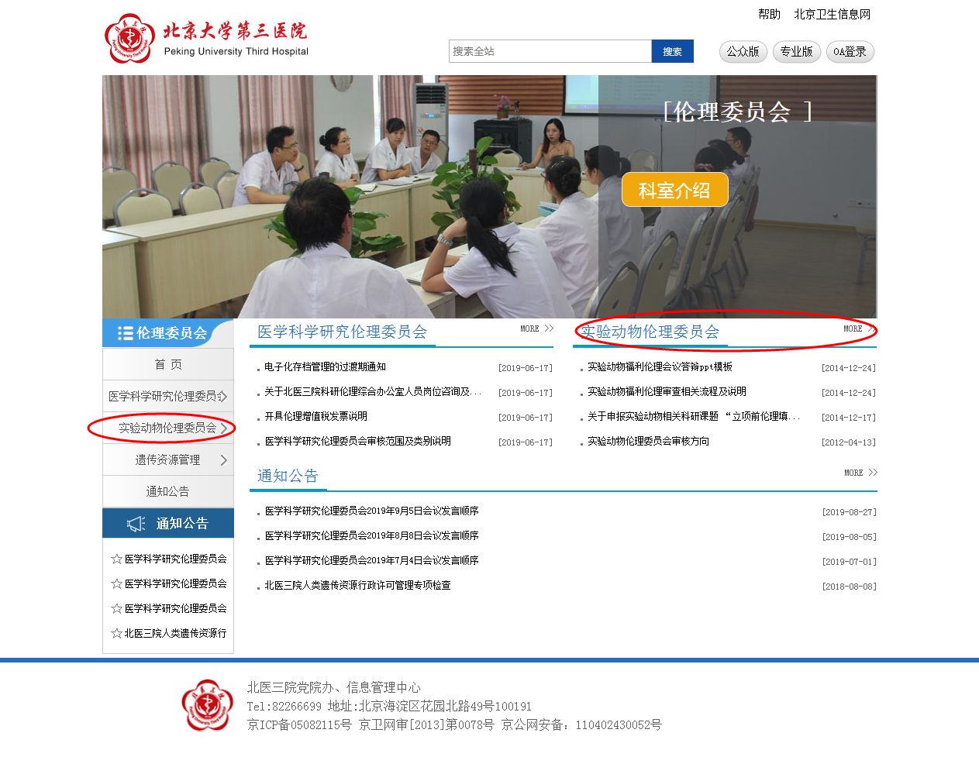
网页：北医三院外网https://www.puh3.net.cn/ - 教学科研平台 - 伦理委员会 - 实验动物伦理委员会

Slide 4
研究项目的送审管理
伦理审查申请人通过科研伦理管理系统，按照要求上传送审材料
伦理办公室在审查平台对项目的送审材料进行形式审查，之后给出反馈意见，受理或者补充材料
通过形式审查后，伦理审查申请人和办公室预约时间递交各方签字的纸质材料
根据研究性质决定审查方式，告知申请人会议时间和地点及答辩相关要求
形式审查
符合要求
不符合要求
补充/修改材料
系统审核意见显示初审通过
系统内给予修改意见
预约递交申请表
决定主审委员/独立顾问
通知会议时间、地点
准备ppt答辩

Slide 5

科研伦理管理系统入口
网页：北医三院外网https://ec.puh3.net.cn/ - 教学科研平台 – 科研伦理管理系统：用户名为“工号”，初始密码“Lunli_123”

Slide 6
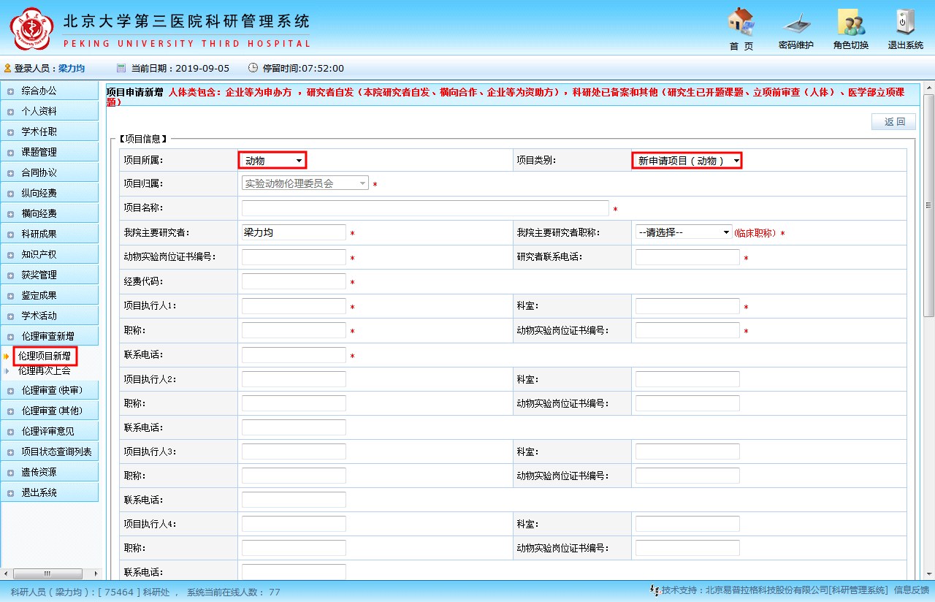

Slide 7
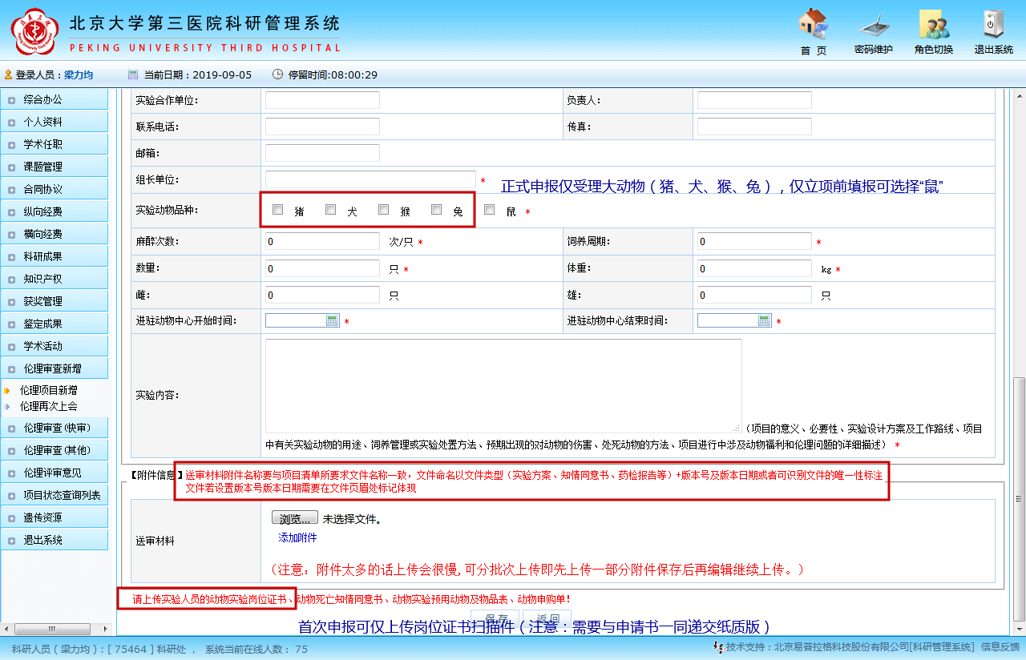

Slide 8
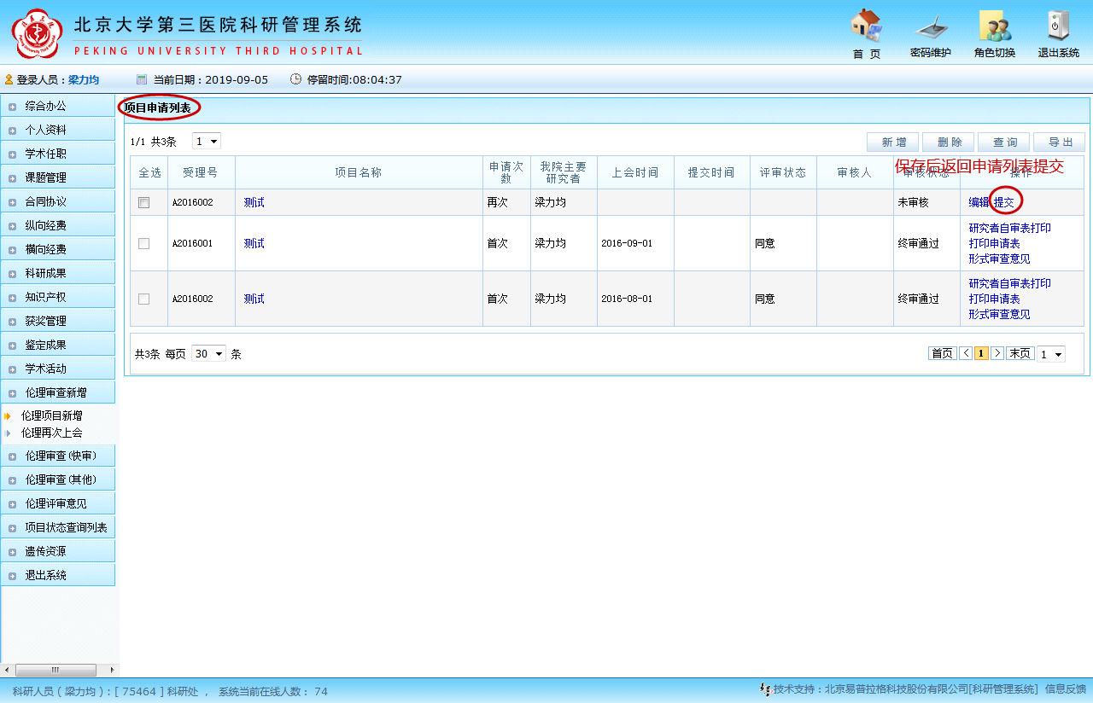

Slide 9
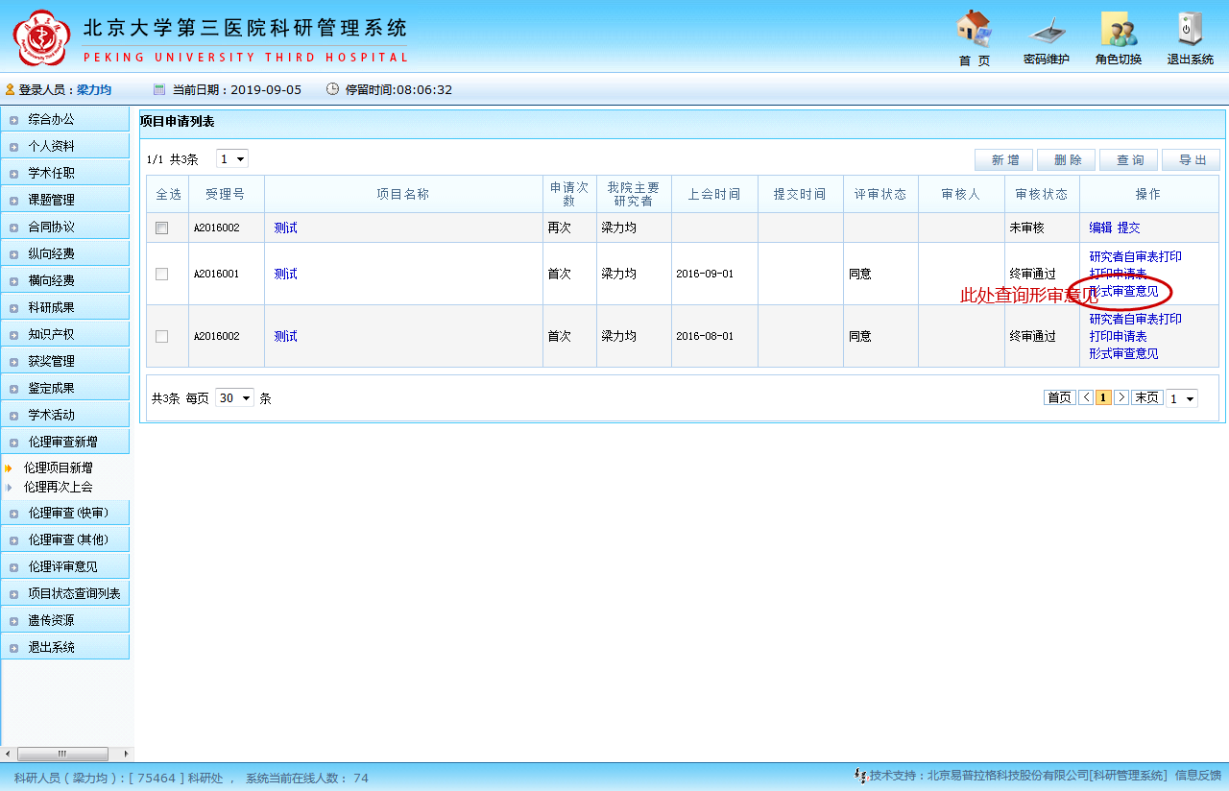

Slide 10
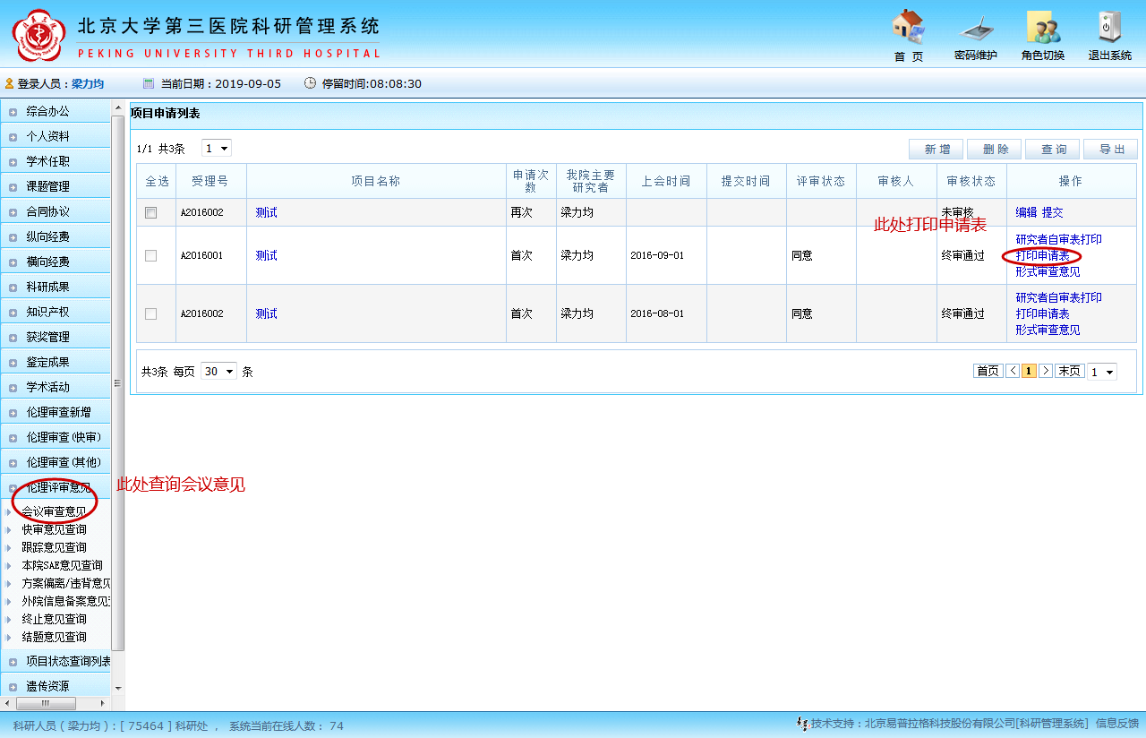

Slide 11
经过“立项前填报”的项目，在课题实际批准立项后，课题负责人应根据立项部门的建议调整研究方案、修改实验动物种类和数量、确定实际开展动物实验的场所，通过科研信息系统选择“新申请项目”进一步报送伦理审查。

Slide 12
实验动物福利伦理审查相关流程
1、申请实验动物福利和伦理审查主要采用会议评审的方式，需登陆科研伦理管理系统填报，从系统打印申请书、并附相应审查材料（纸质材料2份）。
其中申请书要求写明项目的意义、必要性、实验设计方案及工作路线、项目中有关实验动物的用途、饲养管理或实验处置方法、预期出现的对动物的伤害、处死动物的方法、项目进行中涉及动物福利和伦理等问题的详细描述。

Slide 13
2、项目负责人及执行人需附有效动物实验岗位证书复印件，并递交纸质材料2份。
3、已获准开始研究的项目，如有实验方案、实验动物等变更，需登陆科研信息系统填写“再次审查申请”，报送伦理委员会审核通过后方可执行。
4、伦理意见为“修改后通过”的项目，对内容作出实际调整后，报送伦理委员会审核获得批件后方可启动。
5、实验过程中，如发生严重影响动物福利、伦理的事件，项目负责人应在获知24小时内报告伦理委员会。
6、实验开展后，应从次年开始报送年度审查报告（每年1月）；完成实验后的一个月内，应提交结题报告。
7、出现严重违反方案情况应及时报告伦理委员会。
8、会议ppt等模板见网页下载专区栏。

Slide 14
联系人：梁老师 82266872, 38879
地 点：长城电脑大厦603室

